Slide 1
AYDINLATMA

Slide 2
Giriş
Görme iş yerlerinde en çok ihmal edilen duyumuzdur. Aydınlatmanın en önemli işlevi işin iyi görülebilmesidir.
Çalışanların kendi aydınlatmalarını düzenlemelerine olanak veren mekanizmalar enerji savurganlığını önlemekte, işlerin daha kolay yapılabilmesine yardımcı olmaktadır.
Çalışanların sağlığının korunması için gerekli uygun fiziksel koşulların başında “aydınlatma” gelmektedir.
İşyerlerinde uygun aydınlatma ile çalışanın göz sağlığı korunur, birikimli kas ve iskelet sistemi travmaları ve pek çok iş kazası önlenir, olumlu psikolojik etki sağlanır. Bu nedenle, işyerlerinde özellikle sanayi kuruluşlarında yapılan iş ve işlemin gerektirdiği uygun aydınlatmayı sağlamak gerekmektedir

Slide 3
IŞIK
Bir yüzeye düşen ışık miktarına aydınlatma (illuminance) denilmektedir.
Işık; insan gözüyle algılanabilen dalga boylarındaki elektromanyetik ışınımdır. Birimi lüks’tür. Lüks metrekare başına düşen lümendir.
İnsan algılamasında göz en önemli organdır. Algılamanın yaklaşık %90’ı göz aracılığıyla gerçekleşmektedir. Bakılan cisimlere, ışık kaynağına ve kişiye ait özelliklere göre, görme ve algılama değişir.
Bu nedenle bir iş ortamında aydınlatma gereksinimi değişmektedir. Aslında, en yüksek aydınlatmanın en optimal yaklaşım olmadığı bilinmelidir. Temel olan amaca uygun aydınlatmadır.

Slide 4
Aydınlatmanın Önemi
İster endüstride ister büroda olsun uygun aydınlatma bütün işlerin daha kolay yapılmasını sağlamaktadır.
Parlama ve gölge olmaksızın uygun aydınlatma göz yorgunluğunun ve baş ağrılarının azalmasını sağlar.
Hareketli makine parçalarının iyi aydınlatılması, kazaların önlenmesine yardımcı olur.
Uygun aydınlatma sistemi aydınlık-karanlık bölgelere geçiş sırasında ortaya çıkan “geçici körlük” durumuna bağlı kazaları da azaltmaktadır.

Slide 5
Aydınlatma Çeşitleri
Doğal Aydınlatma: En uygun aydınlatma şeklidir. Ekonomik olmasının yanında, canlılar üzerindeki biyolojik ve psikolojik etkileri vardır. Ayrıca mikroorganizmalar için yüksek düzeyde enerji sağlayıcı etkiye sahiptir. İşyerinin yeterince güneşle aydınlatılması yeterli değildir. Tüm işyerleri uygun bir aydınlatma sistemine sahip olmalıdır. Bir işyerinin yeterli düzeyde gün ışığı alıp almadığının hesaplanmasında “pencere yüzeyi toplamı/zemin yüzeyi” oranından yararlanılır. Doğal aydınlatma tercih edildiği zaman, ışığın yönü ve yoğunluğu dikkate alınarak iş istasyonları, makine ve tezgâhların yeri iyi belirlenmelidir. Gün ışığının çalışma yüzeylerinde parlamalar yapmaması, iş görenlerin gözlerine doğrudan ve yoğun ışık gelmemesi ve aydınlatma gereksinimine göre makine ve işlemlerin yerinin iyi seçilmiş olmasına dikkat edilmelidir. Endüstride gün ışığı kullanılırken temel yaklaşım; bu ışığın tüm işlem alanlarına, olabildiği ölçülerde eşit bir şekilde dağılımını sağlamaktır

Slide 6
Aydınlatma Çeşitleri
Yapay (Suni) Aydınlatma: Gün ışığından yeterli derecede yararlanamayan yerler ve zamanlarda kullanılır. Yapay aydınlatma için ışık kaynakları fabrikanın her yerine iyi dağıtılırken özel aydınlatma gerektiren yerlerde de bu gereksinime cevap verecek ek özel ışık kaynakları kullanılır. Bu durumda ekonomik faktörler büyük önem taşımaktadır. Yapay ışık kaynağına lamba denir. Bir de aydınlatma sistemi vardır. Lamba veya lambalarla, ışığı dağıtan ve yayan bölümler, lambaların yerleşimi ve korunması; lambaların enerji kaynağına bağlanması dahil tüm sistemi tanımlamaktadır. Çalışma lambaları seçilirken lambanın aydınlatma kalitesi, parlaması, renk özelliği önemlidir.
Yapay aydınlatma, direkt aydınlatma, endirekt aydınlatma, yarı direkt aydınlatma veya lokal (yerel) aydınlatma şeklinde yapılabilmektedir.

Slide 7
Direkt Aydınlatma

Slide 8
Endirekt Aydınlatma

Slide 9
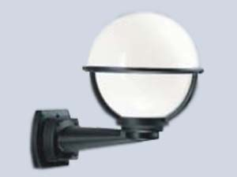
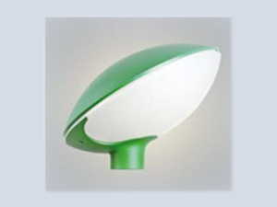
Yarı Direkt Aydınlatma

Slide 10
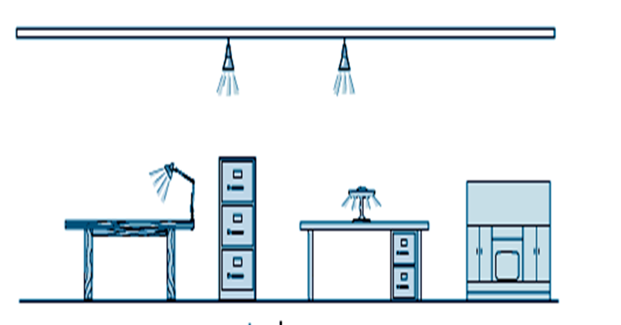
Lokal Aydınlatma

Slide 11
Aydınlatma birimleri ve özellikleri
Pek çok aydınlatma birimi vardır. Bunlar; ışık akışı, ışık şiddeti, aydınlık şiddeti, parıltıdır.
Işık gereksinimini yapılacak işin tipi, yüzeyin özelliği (ışığı soğurması yâda yansıtması), genel çalışma alanı ve bireyin görme yeterliliğine bağlıdır.
Gözün uyum yeteneği nedeniyle değişik aydınlanma derecelerine uyumu, çalışanların aydınlanma derecesiyle ilgili sübjektif iyi-kötü, yeterli-yetersiz değerlendirmelerine güvenilmemelidir.
İşyerlerinin tasarım ve değerlendirilmesinde objektif ışık ölçümleri temeldir.

Slide 12
Işığın ölçülmesine fotometri denir. Aydınlatma şiddeti ışık kaynağı ya da ışık yayan kürenin gücünü tanımlar. Aydınlatma şiddetinin ölçü birimi lükstür (lux). Bu değer birim alana (bir yüzeyin 1 m²’sine) düşen ışık akılarının toplamıdır.
Gereğinden fazla aydınlatma, çok aşırı değerlere ulaşmadıkça maliyeti dışında sakıncası olmamaktadır. Ancak parlama ve yansımalara yol açmamalı, istenilen nitelikte ve tekniğine uygun olmalıdır. Bu nedenle aydınlığın niceliğiyle ilgili gereksinimler, alt sınırlarla belirlenmekte ve çizelgelerde, ya minimum değerler, ya da minimum yeterli olmak üzere iki değer verilmektedir

Slide 13
Watt, Lümen ve Lüks
Watt güç birimidir. Genellikle lümenle karıştırılır. Lümen bir lambanın parlaklığını belirtir, watt ise o lambanın yanarken harcadığı gücü. Lüks ise metre kare başına düşen Lümendir. Aynı tipte bir lambanın yüksek wattlısı yüksek lümen, düşük wattlısı düşük lümen verir (1 lümen = 0.00146 W). Aydınlatma şiddeti açık bir yaz gününde 100.000 lüksü bulur. Kapalı havaya sahip bir kış gününde ise ancak 3.000 lüks civarındadır. Yani 1 metre kareye 100.000 lümen düşer. Buda 100.000 x 0.00146=1460 W eder. Yani 1 m² lik bir güneş pili kayıpsız elektrik üretse en parlak bir zamanda bir ütüyü çalıştırabilecek güçtedir.

Slide 14
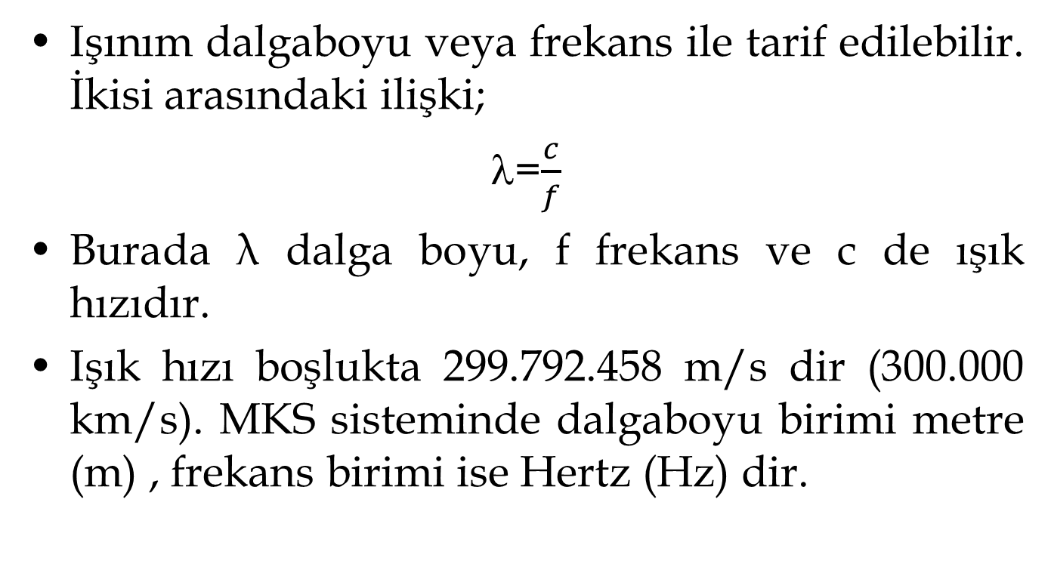
Dalgaboyu ve Frekans

Slide 15
Kötü Aydınlatmanın Zararları
1) Görme fonksiyonunda zorlanmalar, göz yorgunluğu, gözlerde batma, yanma, kızartı olur, ileri derecede etkilenme ile görme bozulur.
2) İyi ve yeterli derecede aydınlatılmamış bir ortamda yapılan çalışmalarda (ağaç işleme tezgahları, torna tezgahları gibi tehlikeli makinaların kullanılması ile) iş kazaları artabilir.
3) İnsanın algılamasında en önemli algılayıcı gözüdür. Bütün algılamanın % 80 ile % 90’ı göz kanalıyla gerçekleşir. İş koşullarının doğurduğu yorgunluğun büyük bir kısmı göz zorlanmasından ileri gelir. İyi bir aydınlatmayla insan performansı %15 hatta bazen %40 oranında artabilir.

Slide 16
İyi Aydınlatmanın Faydaları
Gözün görme yeteneği artar.
Göz sağlığı korunur.
Kazalar azalır.
Yapılan işin verimi yükselir.
Güvenlik sağlanır.
Estetik hislere ve konfor gereksinimine yanıt verilir.

Slide 17
Aydınlatma Düzeninin Niteliğini Belirleyen Faktörler
Aydınlatma şiddeti
Eş düzeyde aydınlatma
Işık yönü ile gölge etkisi
Işık dağılımı
Işıktan yararlanma
Göz kamaşmasının sınırlandırılması
Işığın rengi ve renksel yansıma

Slide 18
Aydınlatmada amaç, belli bir aydınlık düzeyi elde etmek değil, iyi görme koşullarını sağlamaktır.

Slide 19
Sağlık Etkileri
Uygun olmayan yetersiz aydınlatma ile Gözlerde uzun süre uyum çabası nedeniyle ortaya çıkan sorunlar şunlardır;
Okülomotor değişiklikler (ezofori, ekzofori), görme bulanıklığı
Oküler ağrı
Gözlerde yorgunluk
Kaşıntı, kızarıklık, yanma ve diğer tahriş belirtileri
Göz yaşarması, göz kuruması
Gözlerin uyum ve konverjans yeteneğinin azalması
Renk tersinimleri
Baş ağrısı

Slide 20
Aydınlatmanın Yaşla İlgisi
Işık gereksinimi ilerleyen yaşla birlikte artma göstermektedir.
Yüksek görme kapasitesi gerektiren işler ya sadece genç işçilere yaptırılmalı ya da bu işlerin görüldüğü işyerlerinde aydınlatma şiddeti yaşa göre ayarlanmalıdır.
Benzer bir işi yapmak için 60 yaşında sağlıklı bir kişi, 20 yaşındaki haline göre iki kat aydınlatmaya ihtiyaç duyar.

Slide 21
İYONİZE VE NON-İYONİZE IŞINLAR

Slide 22
RADYASYON
Enerjinin elektro manyetik veya parçacık modeliyle taşınması radyasyon olarak tanımlanır. Radyasyon, elektromanyetik dalgalar veya parçacıklar biçimindeki enerji emisyonu (yayımı) ya da aktarımıdır.
Bilindiği gibi maddenin temel yapısını atomlar meydana getirir. Atom ise, proton ve nötronlardan oluşan bir çekirdek ile bunun çevresinde dönmekte olan elektronlardan oluşmaktadır. Herhangi bir maddenin atom çekirdeğindeki nötronların sayısı, proton sayısına göre oldukça fazla ise; bu tür maddeler kararsız bir yapı göstermekte ve çekirdeğindeki nötronlar alfa, beta, gama gibi çeşitli ışınlar yaymak suretiyle parçalanmaktadırlar. Çevresine bu şekilde ışın saçarak parçalanan maddelere “radyoaktif madde”, çevreye yayılan alfa, beta ve gama gibi ışınlara ise “radyasyon” adı verilmektedir.

Slide 23
İyonize ve Non-iyonize Işınlar
"Radyasyon" dediğimiz olgu, iyonize eden (iyonize) ve iyonize etmeyen (non-iyonize) olarak 2'ye ayrılır.
İyonize eden demek insan hücre yapısını bozan demektir. İyonize etmeyen ise hücre yapısında bir değişikliğe yol açmaz.
İyonize eden radyasyon hücreye geldiğinde bir takım kimyasal değişikliklere yol açar ve vücutta istenmeyen ürünler olan oksit-oksidan'ların oluşmasına sebep olur ki bilindiği üzere bunun sonucu da kanser denilen hastalık meydana gelir.

Slide 24
Radyasyon Sınıflandırması
1. Non-iyonize (İyonlaştırıcı olmayan) Elektromanyetik Radyasyon
-Radyo dalgaları
-Mikrodalga
-Kızıl ötesi ışınları (isi)
-Görünen ışık (Kırmızı, turuncu, sari, yeşil, mavi, mor)
-Mor ötesi ışınlar
2. İyonize (İyonlaştırıcı) Elektromanyetik Radyasyon
-X-ışınları
-Gama ışınları
-Kozmik ışınlar
3. İyonize (İyonlaştırıcı) Partiküller Radyasyon
-Beta parçacıkları
-Alfa parçacıkları
-Nötronlar

Slide 25
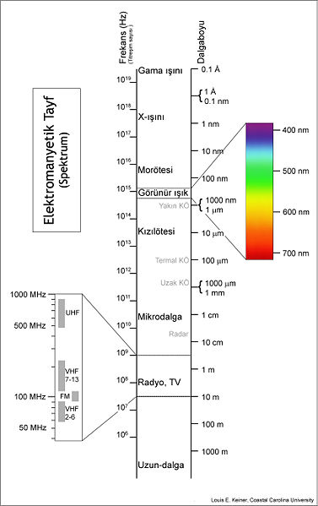

Slide 26
Kısa dalga boyu (Ultraviole=mor ötesi)
Kısa dalga boylu olan ışınların (mor ötesi ışınlar) deri ve gözde tahriş edici etkisi vardır. Gözlerde yanma, kaşıntı, sulanma, ağrı meydana gelir. (Kaynakçılıkta gözlük kullanmadan kaynak yapılması gibi) x ve gama ışınları ise bazı kanserler ve genetik bozukluklara yol açar.

Slide 27
Uzun Dalga Boyu (infrared=Kızılötesi)
Uzun dalga boylu radyasyonun ise sıcaklık arttırıcı etkisi vardır. Özellikle kızıl ötesi ve mikro dalga ışınlara bağlı olarak sıcaklık artması sonucu bazı bozukluklar ortaya çıkar. Cam üfleyenlerde erken yaşta katarakt meydana gelebilir. Ayrıca hematolojik hastalıklar, kalıtsal etkiler, cilt kanserleri, mide bulantısı, iştahsızlık, kusma, saç dökülmesi ortaya çıkar.
Işın tedavisi olarak adlandırılan tedavide de iyonize eden türde radyasyon kullanılır.

Slide 28
Radyasyon Birimleri
Aktivite:
Aktivite; radyoaktif maddenin belirli bir zaman aralığındaki bozunma miktarıdır.
Aktivite Birimi Becquerel (Bq ) 'dir.
Becquerel (Bq) = bir saniyedeki bozunma sayısı, ( s ⁻¹)
Eski Birim Curie'dir.
1 Ci =3.7 x 10 ¹⁰ Bq veya 1 Bq = 2.703 x 10 ⁻¹¹ Ci
1 Bq küçük bir değerdir.

Slide 29
Radyasyon Birimleri
Işınlama Birimi:
Özel Birim : Röntgen ( R )
Röntgen: Normal hava şartlarında havanın 1 kg'ında 2.58x10⁻⁴ C'luk elektrik yükü değerinde pozitif ve negatif iyonlar oluşturan x ve gama ışını miktarıdır.
1 R = 2.58x10⁻⁴ C / kg
1 C/kg = 3.88x10³ R

Slide 30
Radyasyon Birimleri
Soğurulmuş Doz:
Birim kütle başına depolanan enerjinin ölçüsüdür. Her tür radyasyona uygulanabilir
Birimi; Gray (Gy) = 1 Joule/kg
1 Gy yüksek bir doz değeridir.
Radyoterapide tedavi dozları 50-60 Gy civarındadır.
Klasik radyolojik tetkiklerde alınan doz 0.001Gy'den küçüktür.
Yıllık doğal radyasyondan kaynaklanan doz düzeyi (Toprak, Kozmik, gıdalar, Radon) yaklaşık 0.0024 Gy'dir.

Slide 31
Radyasyon Birimleri
Eşdeğer Doz:
Vücutta toplanan enerjinin ifadesidir.
Düşük doz düzeylerinde radyasyonun tipine ve enerjisine göre biyolojik hasarlarını da içeren bir kavramdır..
Birimi; Sievert (Sv) = 1 Joule/kg
Radyasyon korunmasında kullanılan bir birimdir.

Slide 32
Radyasyon Birimleri
Etkin Doz:
Doku veya organların aldığı dozun tüm vücut için yüklediği riski ifade etmek için kullanılan bir kavramdır.
Birimi Sievert'tir.

Slide 33
Elektromanyetik Dalgaların İnsan Biyokimyası Üzerine Etkileri
Elektromanyetik dalgalar (EMD) vücuttaki dokulara (1) ısıtarak ve /veya (2) kimyasal değişimlere yol açarak zarar verirler.
Dalga boyu son derece küçüldüğünde elektromanyetik radyasyon (EMR), madde ile karşılaştığında, dalga olmaktan çok bir enerji kümesi gibi davranır. Bu enerji kümelerine "kuantum" ya da “foton” denir. Bu tipteki EMR'ler, X ve gamma ışınlarıdır. Bu ışınlar hücrelerdeki molekülleri bir arada tutan atomik bağları kırarak atomları ya da molekül parçalarını pozitif ya da negatif yüklü duruma getirebilecek yeterli enerjiye sahiptirler.
Enerjileri çok yükselen bu ışınlar moleküllere çarptığında onları iyonlaştırarak, molekül yapısını, yani yaşamsal işlevlerini bozar ve böylece olumsuz biyokimyasal tepkimeler sonucunda kanser oluşumunu kolaylaştırır.
Yapılan çalışmalarda X ve gamma ışınlarına maruz kalan insanlarda, kanserlerin oluşumu artmıştır. Bu nedenle bu ışınlar "iyonlaştırıcı elektromanyetik radyasyon" olarak tanımlanır.

Slide 34
Bir diğer EMR grubu ise, noniyonize radyasyon, yani iyonlaştırmayan EMR grubudur. Noniyonize radyasyon (NIR) atomik bağları kırmak için yeterli enerjiye sahip olmayan fotonları içeren elektromanyetik parçalar için genel bir terimdir.
Bu gruba giren dalgalar, az enerjiden yüksek enerjiye doğru, radyo dalgaları, mikro dalgalar, infrared radyasyon, görünür ışınlar, laser ışınları, ultraviyole ışınları olmak üzere sıralanırlar.
Yüksek yoğunluktaki NIR biyolojik sistemde iyonizasyona neden olmayabilir. Bununla birlikte başka biyolojik etkileri görülebilir. Örneğin ısınmaya, kimyasal reaksiyonlarda değişmeye ya da hücreler ve dokularda elektrik akımının indüklenmesine neden olabilirler.
Elektrik alanlarının, dışardan, bu duyarlı sistemi etkilemesi durumunda vücudun doğal elektriksel dolaşımı zarar görebilir ve buna bağlı olarak kalp dolaşım sistemi ve sinir sisteminde bozukluklar oluşur.

Slide 35
İyonize Işınların Tıbbi Etkileri
1. Moleküler/Hücresel Düzeyde Etki: İyonizan radyasyon ya direkt olarak DNA zincirinde kırılmalar oluşturur ya da hücre içindeki moleküllerle etkileşerek oksijen radikalleri oluşumunu sağlar ve bu oksijen radikalleri DNA bileşenleri ile etkileşerek zincirde kırılmalar (baz hasarı, tek ve çift zincir kırılmaları) ve diğer tip bozulmalara yol açarlar. Her hücre tipinin radyasyona duyarlılığı farklıdır. Sık bölünen ve andiferansiye olan hücrelerin (over ve testisin germinal hücreleri, hematopoetik sistem hücreleri, gastrointestinal sistem epitel hücreleri) duyarlılığı fazla iken, bölünmeyen ve üst diferansiasyon gösteren hücrelerin (Karaciğer, böbrek, Kartilaj, Kas, Sinir hücreleri) duyarlılığı daha azdır.
2. Doku/Sistem Düzeyinde Etki: Doku sistem etkileri somatik ve genetik (kalitimsal) olarak incelenebilir.

Slide 36
Non-iyonize Işınların Tıbbi Etkileri
Dalga boyu olarak, insan vücuduna nüfuz eden radyo dalgaları, mikro dalgalar ve altındaki ışınların (İnfrared radyasyon, görünür ışınlar ve lazer ışınları, ultraviyole ışınları) insan vücuduna verdiği zararlar yapılan araştırmalarla kanıtlanmıştır. Tüm canlılar elektromanyetik enerjiyi soğururlar, buna bağlı olarak da hücre kimyalarında birtakım değişiklikler gözlenir. EMR termal etkileriyle hücre proteinlerinde ve enzimlerinde bozulma, hücre zarlarında deformasyonlar, hücre dışına kalsiyum, sodyum ve potasyum kaybı, deriye, göz dibine ve merceğine verdiği zararlar ile özellikle DNA hasarları artık kesinlikle bilinmektedir. Yapılan deneysel araştırmalar, EMR ve EMA‟a maruz kalan deney hayvanlarında lösemi riski belirtilmiştir.
Riskli meslek grupları üzerinde yapılan epidemiyolojik çalışmalarda, lösemi ve beyin tümörlerinden ölümlerin normalden yüksek olduğu gösterilmiştir. Ayrıca kalıcı işitme bozuklukları, hafıza kaybı, beyin tümörü riski, kan-beyin bariyerinin zedelenmesi, bağışıklık sistemi hasarları, sinir sistemi bozuklukları, kısırlık ve düşük yapma riskinde artış, genetik yapının bozulması, çeşitli kanserler, hipertansiyon ve kusurlu embriyo gelişimi de artık cep telefonlarının uzun vadeli etkileri arasında sayılmaktadır.

Slide 37
Non-iyonize Işınların Tıbbi Etkileri
Cep telefonlarının ve baz istasyonlarının yaydığı radyasyonun insan dokularında oluşturduğu zararları, ısı etkisini, ifade etmek üzere ilgili kuruluşlar tarafından, “SAR (spesifik soğurma oranı) değeri” kavramı ortaya atılmış ve yine aynı kuruluşlar tarafından standartlar belirtilmiştir. Temel standart olarak “ortalama insan vücut sıcaklığını 1ºC arttıran elektromanyetik enerji soğrulmasının zararlı olduğu” kabul edilmiştir.

Slide 38
Radyasyondan Korunma
Vücuda giren bir radyoaktif madde, vücutta bulunduğu süre boyunca ışınlama yapar. Bu nedenle, iç radyasyon tehlikesinden korunmak için, ortamın, giysilerin ve cildin radyoaktif madde ile bulaşmasını, radyoaktif maddenin yiyecek ve solunum yoluyla vücuda girmesini önleyici önlemler alınması gereklidir. Bu önlemler arasında özel solunum cihazlarının kullanılması, tam yüz maske ve filtrelerinin kullanılması koruyucu elbiseler giyilmesi, imkan olmaması durumunda mendil, havlu vb. ile solunum yollarının kapatılması, kirlenen bölgedeki gıda ve suların tüketilmemesi sayılabilir.

Slide 39
Radyasyondan Korunma
2. Dış Radyasyona Karşı korunmak için başlıca üç yöntem bulunmaktadır:
a) Uzaklık: Noktasal kaynaklardan yayınlanan radyasyon şiddetleri kaynaktan olan uzaklığın karesiyle azaldığından, uzaklık iyi bir korunma aracı olmaktadır.
b) Zaman: Radyasyon dozu miktarı radyasyon kaynağının yanında geçirilecek süre ile orantılı olarak arttığından kaynak yakınında mümkün olabildiğince kısa süre kalınmalıdır.
c) Zırhlama: Dış radyasyon tehlikelerinden korunmanın en etkin yöntemi zırhlama olup radyasyonun şiddetini azaltmak için radyasyon kaynağı ile kişi arasına uygun özelliklerde koruyucu engel konulmalıdır. Zırhlama toprak, beton, çelik, kursun gibi koruyuculuğu yüksek materyal kullanılarak yapılabilir.

Slide 40
3. Cep telefonlarını kullanırken süreyi kesinlikle kısa tutmak lazımdır. Kulaklık kullanmak, telefonu kalp, beyin ve diğer hayati organlardan uzak tutmak, antensiz cihazlar yerine harici antenli cep telefonları ile SAR değeri düşük cihazları tercih etmek ve numara çevrildikten hat bağlanana kadar geçen sürede telefonu vücuttan uzak tutmak organlardaki termal etkileri asgari düzeyde tutmak açısından çok önemlidir.
4. Cep telefonunu, yatak başucuna koyarak uyumanın da sakıncalı olduğu bilinmelidir. Otomobil, asansör gibi dar ve kapalı alanlarda veya bodrum katı gibi erişimin zayıf olduğu alanlarda görüşme yapmanın sakıncalı olduğu göz ardı edilmemelidir.
5. Elektromanyetik alanın sürekli yayıldığı, taşıdıkları yüksek gerilim nedeniyle oluşturdukları elektrik hatlarının geçtiği yerler denetlenerek bu bölgelerde yerleşim alanı bulunmaması sağlanmalıdır. Bu hatlar altında yaşayan insanlar varsa kontrol altına alınmalıdır.

Slide 41
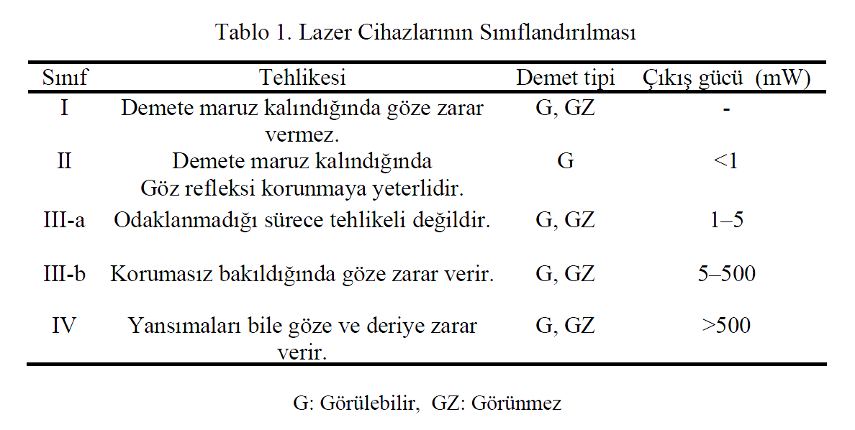
Lazer Işını

Slide 42
Lazer çıkış gücüne bakılmaksızın dikkat edilecek hususlar
Lazer ışın demetine ve yansımalarına direk bakmaktan kaçınmak gerekir,
Çalışma alanındaki gereksiz bütün yansıtıcı yüzeylerin uzaklaştırılması gerekir,
Lazerler iyi tasarlanmış kontrol sistemine kolayca ulaşabilecek bir alanda çalıştırılmalıdır. Bu ortama girecek herkes oluşabilecek potansiyel tehlikelere karşı uyarılmalıdır,
Lazer eğitimi almış kişiler tarafından cihaz kullanılmalıdır. Cihazın kullanılmadığı durumlarda oluşabilecek potansiyel tehlikelerden habersiz kişiler tarafından çalıştırılması önlenecek şekilde tedbirler alınmalıdır,
Herhangi bir kaza anında durum tıbbi otoritelere bildirilmelidir. Lazer ışın demetine kazara çıplak göz ile bakılacak olursa, mutlaka göz doktoruna gidilerek durumun araştırılması ihmal edilmemelidir.

